Slide 1

实验四 CAN总线入侵检测

Slide 2


相关概念
CAN总线消息：CAN总线是一种广泛应用于汽车、工业控制的总线，可以在短距离内实现多个设备的高速数据传输。正常情况下，CAN总线消息在一定时间内各ID段的消息占比不会出现很大波动，取样得到的信息熵也会稳定在一定范围内。
DoS攻击：阻断服务攻击，攻击者一般在短时间内向总线注入高优先级消息，影响系统对于正常消息的处理。一般会使该段时间内信息熵产生较大波动。

Slide 3
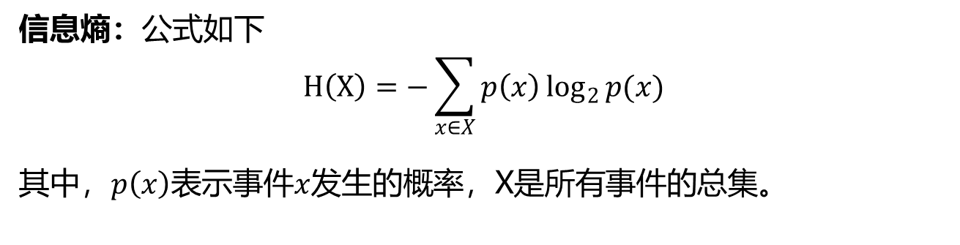
相关概念
信息熵：公式如下
$$H\left(X\right)=−\sum_{x∈X}{p\left(x\right)\log_{2}{p(x)}}$$
其中，$p\left(x\right)$表示事件$x$发生的概率，X是所有事件的总集。

Slide 4
实验环境
两个数据集：No_DoS_attack.csv是不包含DoS攻击的正常CAN总线数据集; DoS_attack.csv是加入了DoS攻击的CAN总线数据集，其中数据集中ID字段为0表示攻击信息。
建议使用python语言编写，可能需要用到的python包：numpy, pandas, math, matplotlib。

Slide 5
实验内容
1、给定固定大小的滑动窗口，在CAN总线消息中实现基于信息熵检测的DoS攻击检测算法。
2、使用模拟退火算法（或其它算法）改进实验一中算法的滑动窗口大小，优化决策条件，使得检测精度提高、假阳性率降低、响应时间缩短。

Slide 6
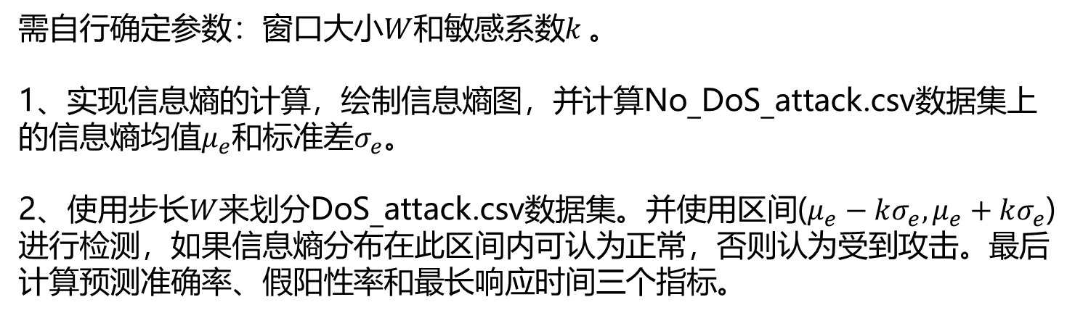
内容一
需自行确定参数：窗口大小$W$和敏感系数$k$。
1、实现信息熵的计算，绘制信息熵图，并计算No_DoS_attack.csv数据集上的信息熵均值$μ_{e}$和标准差$σ_{e}$。
2、使用步长$W$来划分DoS_attack.csv数据集。并使用区间($μ_{e}−kσ_{e},μ_{e}+kσ_{e}$)进行检测，如果信息熵分布在此区间内可认为正常，否则认为受到攻击。最后计算预测准确率、假阳性率和最长响应时间三个指标。

Slide 7
评估指标
将一个采样窗口看作一个块，有如下定义：
1、预测准确率：Ra=正确检测为攻击块的数目Da / 攻击块总数Ta。
2、假阳性率：Rn=正常信息块被检测为攻击块的数目Dn / 正常信息块的数目Tn。
3、响应时间：Rt=攻击检测时间Dt - 攻击开始时间At。
（注：简化处理，攻击检测时间可取当前窗口的最后一条信息的时间戳，攻击开始时间取当前窗口第一条ID为0的消息出现的时间戳）

Slide 8
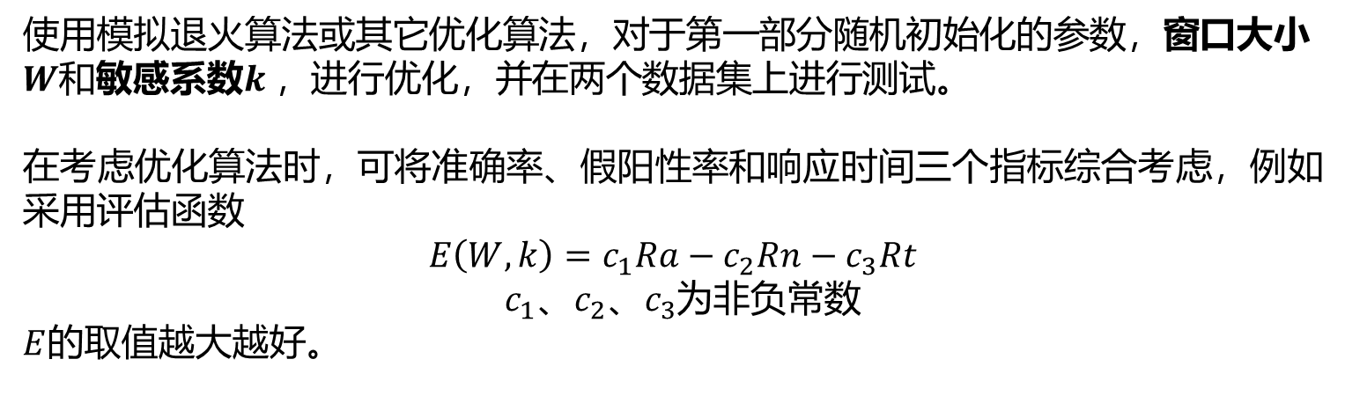
内容二
使用模拟退火算法或其它优化算法，对于第一部分随机初始化的参数，窗口大小$W$和敏感系数$k ，$进行优化，并在两个数据集上进行测试。
在考虑优化算法时，可将准确率、假阳性率和响应时间三个指标综合考虑，例如采用评估函数
$$E\left(W, k\right)=c_{1}Ra−c_{2}Rn−c_{3}Rt$$
$c_{1}、c_{2}、c_{3}$为非负常数
$E$的取值越大越好。

Slide 9
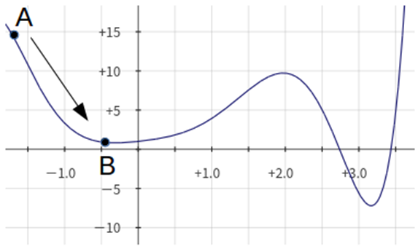
模拟退火算法
模拟退火算法(Simulated Annealing, SA)是一种以一定概率跳出局部最优解，寻找全局最优解的优化算法。
该算法模拟固体降温退火的过程，先将固体加热到足够高温度，再让其缓缓降温。固体粒子随着温度的升高变为无序状态，内能增大，降温过程中粒子趋于有序，在每个温度都达到平衡态，最后在到达常温时达到基态，内能减为最小。
Notes:
两种经典网络拓扑

Slide 10
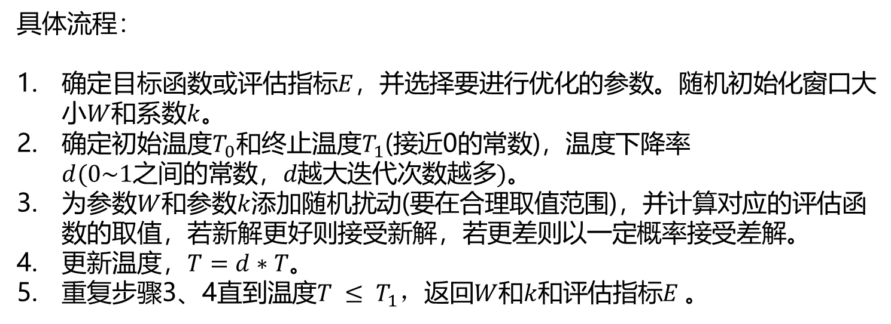
模拟退火算法
具体流程：
确定目标函数或评估指标$E$，并选择要进行优化的参数。随机初始化窗口大小$W$和系数$k$。
确定初始温度$T_{0}$和终止$温度T_{1}$(接近0的常数)，温度下降率$d(0\sim 1之间的常数，d越大迭代次数越多)$。
为参数$W$和参数$k$添加随机扰动(要在合理取值范围)，并计算对应的评估函数的取值，若新解更好则接受新解，若更差则以一定概率接受差解。
更新温度，$T=d∗T。$
重复步骤3、4直到温度$T ≤ T_{1}，$返回$W$和$k$和评估指标$E$。
Notes:
两种经典网络拓扑

Slide 11
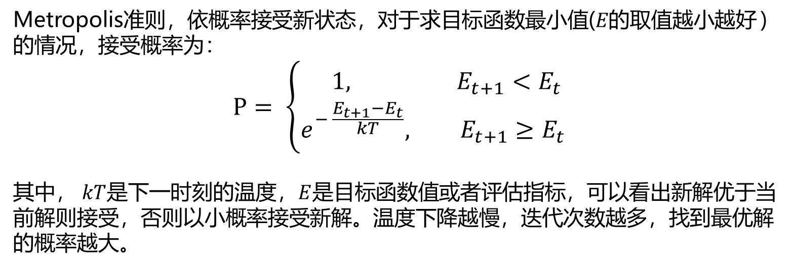
模拟退火算法
Metropolis准则，依概率接受新状态，对于求目标函数最小值($E的取值越小越好$)的情况，接受概率为：
$$P= \left\{\begin{aligned} 1, E_{t+1}<E_{t} \\ e^{− \frac{E_{t+1}−E_{t}}{kT}}, E_{t+1}≥E_{t}\end{aligned}\right.$$
其中， $kT$是下一时刻的温度，$E$是目标函数值或者评估指标，可以看出新解优于当前解则接受，否则以小概率接受新解。温度下降越慢，迭代次数越多，找到最优解的概率越大。
Notes:
两种经典网络拓扑

